Slide 1
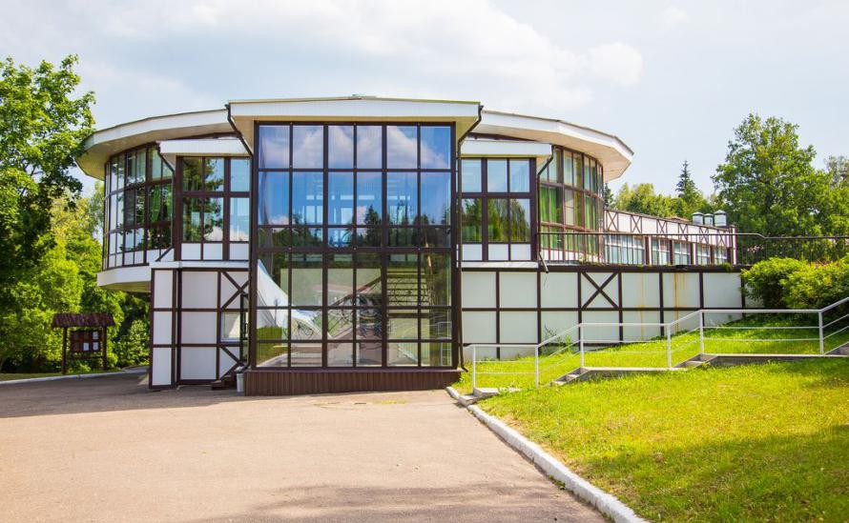
Летний лагерь
7 дней и 7 ночей
Заезд 12 июня в 17.00
Выезд 19 июня в 15.00
Отель в Подмосковье HELIOPARK Lesnoy
Московская область, Солнечногорский район, деревня Пешки

Slide 2
Программа летнего спортивно-оздоровительного сбора
12.06- Заезд, размещение, собрание, бассейн, ужин, свободное время, вечерняя анимация, отбой
13.06- Подъём, общая зарядка для семей Mr.Junior, завтрак, 1-ая тренировка(для детей) ,обед, свободное время,2-ая тренировка(для детей),тренировка для Пап-Мам, ужин, футбольная викторина для детей, свободное время, отбой
14.06- Подъём, общая зарядка для семей Mr.Junior, завтрак, 1-ая тренировка(для детей),обед, свободное время, футбольные конкурсы(для детей),тренировка для Пап-Мам, ужин, свободное время, отбой
15.06- Подъём, зарядка для семей Mr.Junior, завтрак, 1-ая тренировка(для детей),обед, свободное время, турнир «Пас в будущее»(для детей),тренировка для Пап-Мам, ужин, просмотр с детьми мультика, отбой
16.06- Подъём, зарядка для семей Mr.Junior, завтрак, Спортивный праздник «Мама, Папа, Я, спортивная семья», обед, свободное время,2-ая тренировка(для детей),тренировка для Пап-Мам, ужин, свободное время, отбой
17.06- Подъём, зарядка для семей Mr.Junior, завтрак, 1-ая тренировка(для детей), обед, свободное время,2-ая тренировка(для детей),тренировка для Пап-Мам, ужин, свободное время, отбой
18.06- Подъём, зарядка для семей Mr.Junior, завтрак, 1-ая тренировка(для детей),обед, свободное время, контрольная игра(для детей),тренировка для Пап-Мам, ужин, свободное время, отбой
19.06- Подъём, зарядка для семей Mr.Junior, завтрак, 1-ая тренировка(для детей),обед, выезд

Slide 3
В СТОИМОСТЬ ОЗДОРОВИТЕЛЬНОЙ ПУТЕВКИ ВКЛЮЧЕНО БЕСПЛАТНОЕ ОБСЛУЖИВАНИЕ
С 09:00 до 22:00
· Питание: завтрак (09:00-11:00), обед (13:00-15:30), ужин (19:00-22:00).
Во время шведского стола без ограничения предоставляется разливное пиво, водка, вино и безалкогольные напитки (чай, кофе, соки и пр.)
. Две тренировки в день;
· В течение всего дня с 9-00 до 22-00 выпечка, фрукты, чай, кофе, вода в ресторане ШЕМРОК;
· Бильярд (09.00-22.00);
· Настольный теннис (09.00-22.00);
· Волейбол, баскетбол, футбол - по программе анимации;
· Посещение бассейна (две сауны, бассейн 4 дорожки по 25 метров, детская зона) (09.00-22.00) ;
· Прокат велосипедов, веломобилей (09.00-21.00) ;
· Детский надувной городок (в летнее время);
· Детская комната;
· Детская анимация;
· Прокат утюга и гладильной доски (круглосуточно);
· Развлекательная анимация, вечерние шоу-программы, дискотека (22.00-02.00);
· Парковка около ресепшен.
Дети до 3 лет проживают бесплатно.
По желанию предоставление детской кроватки детям до 3 лет – 300 руб./сутки
Стоимость парковки на территории отеля составляет 300 руб./заезд одной машины

Slide 4
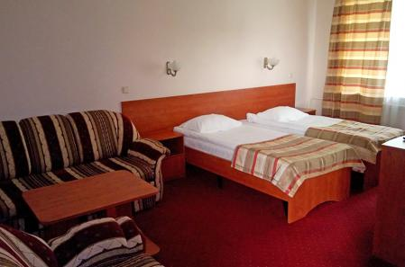
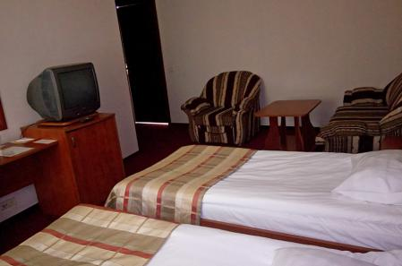
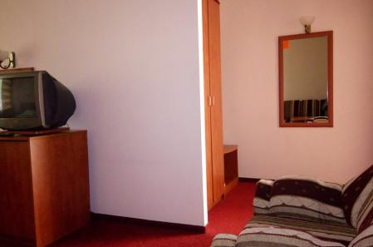
Номер Стандарт с диваном
Стоимость
1+1 = 44000 руб.
2+1 = 54000 руб.

Slide 5
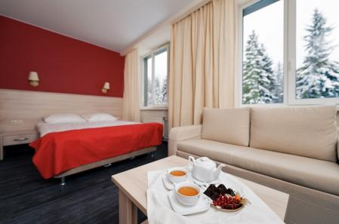
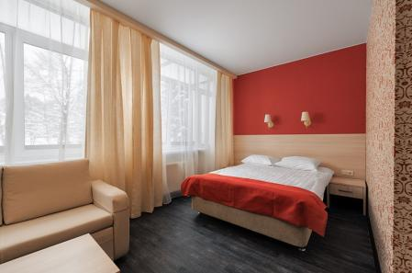
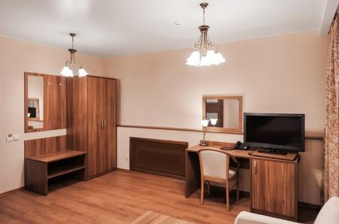
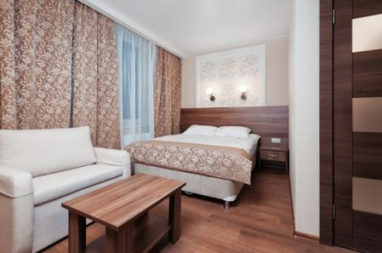
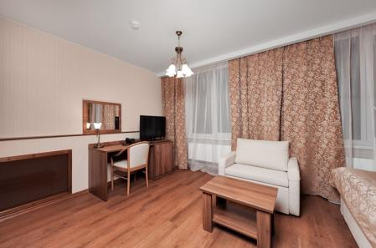
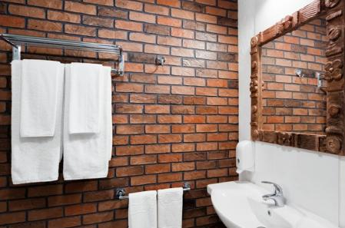
Номер Стандарт улучшенный с диваном
Стоимость
1+1 = 49500 руб.
2+1 = 59500 руб.
2+2 = 69500 руб.

Slide 6
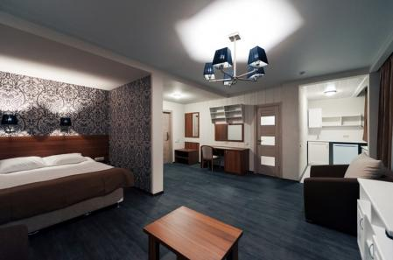
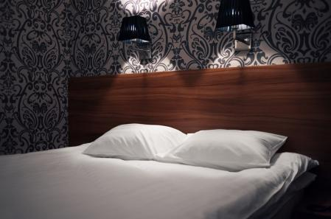
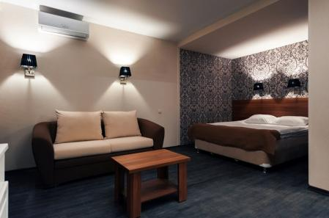
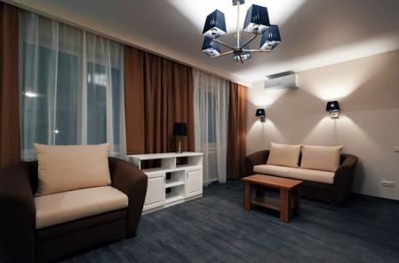
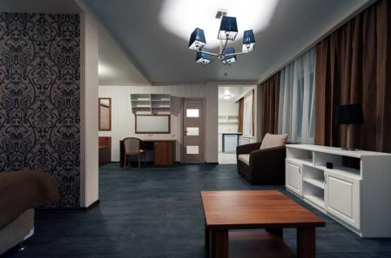
Апартаменты
Стоимость
2+1 = 72000 руб.
2+2 = 82000 руб.

Slide 7
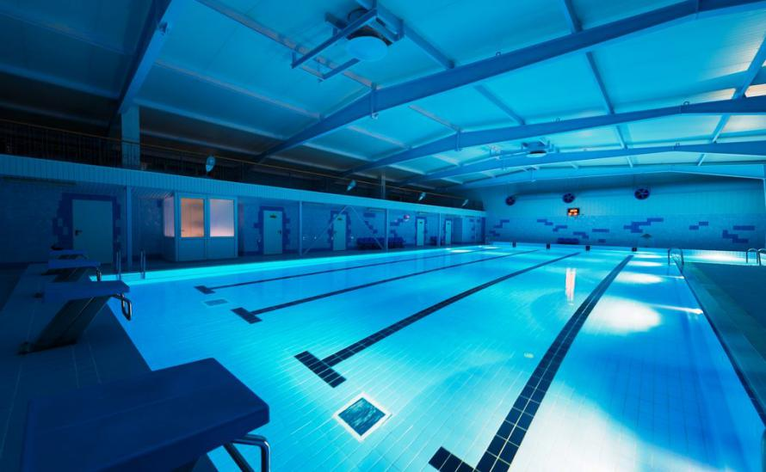
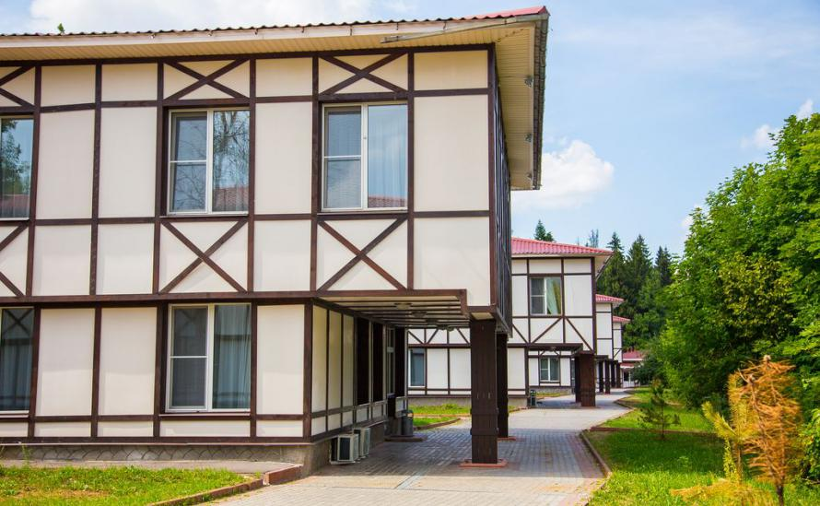
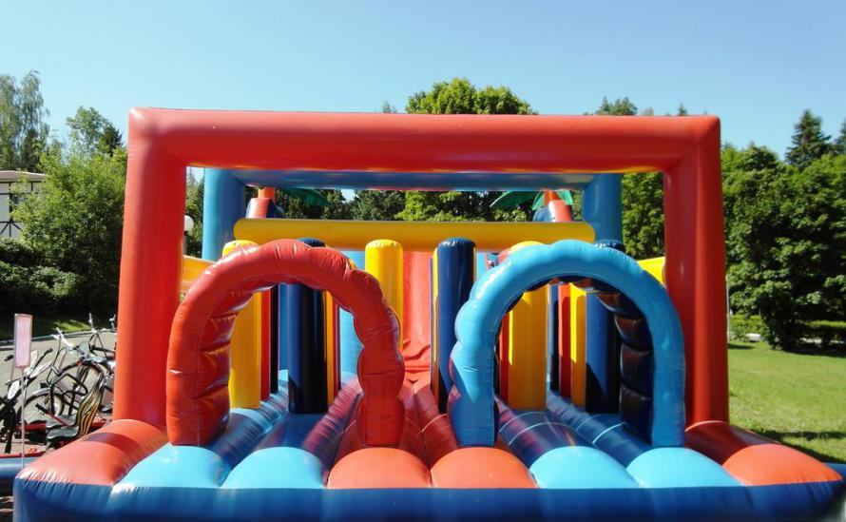
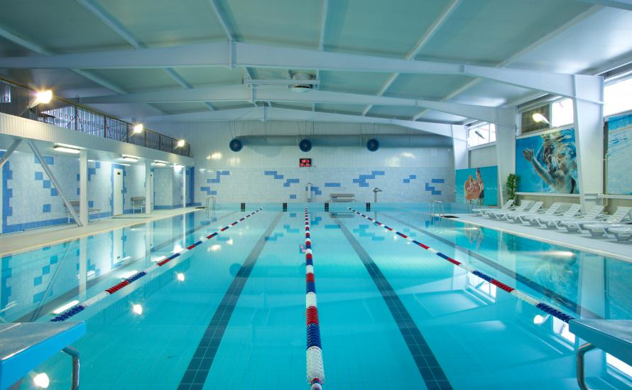
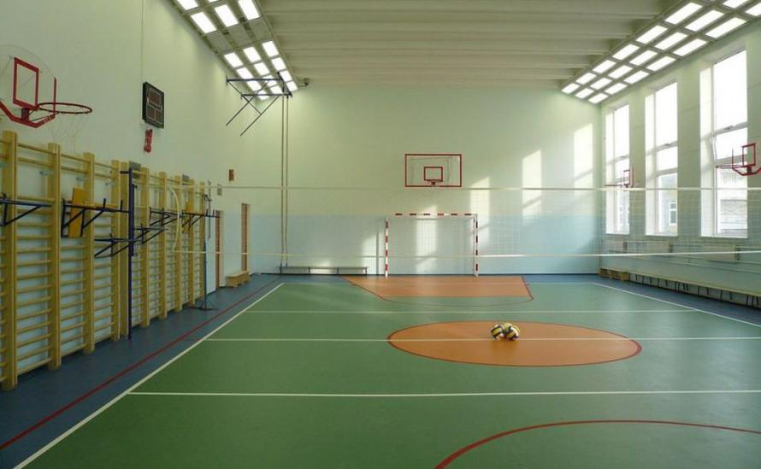
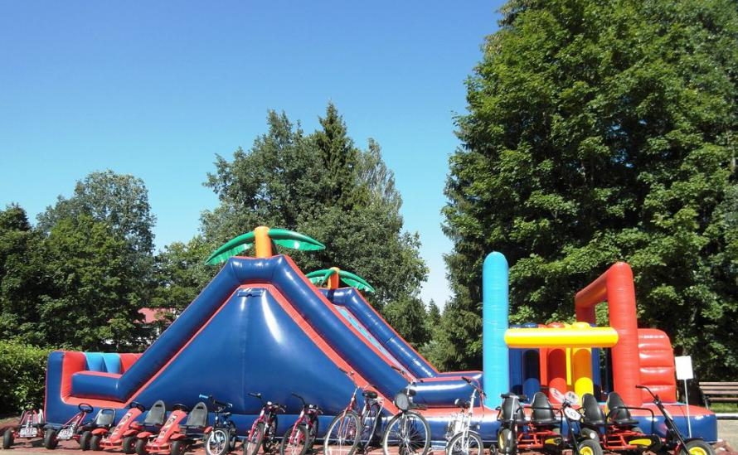
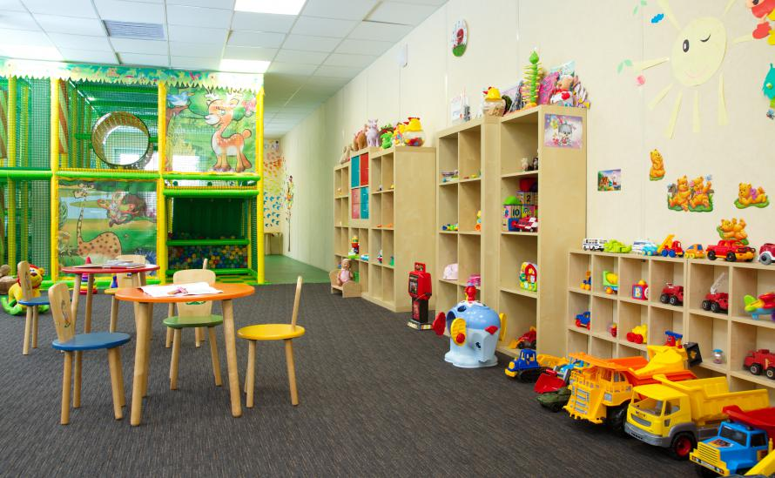
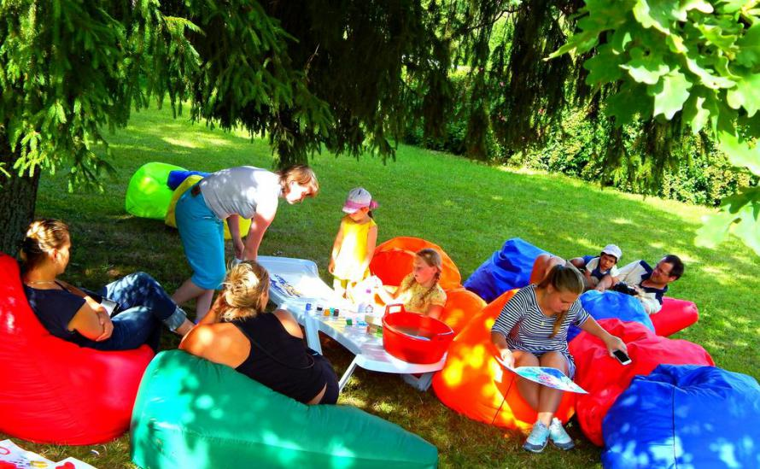

Slide 8
